Slide 1
ОРГАНИЗАЦИЯ ПРОИЗВОДСТВА НА ПРЕДПРИЯТИИ
ОСНОВНЫЕ ПОНЯТИЯ ТЕОРИИ ОРГАНИЗАЦИИ ПРОИЗВОДСТВА
ОСНОВНЫЕ ПРИНЦИПЫ ОРГАНИЗАЦИИ И ФУНКЦИОНИРОВАНИЯ ПРОИЗВОДСТВА

Slide 2
Главная цель организации производства
создание условий, при которых обеспечивается успешное формирование и выполнение плановых заданий каждым производственным подразделением предприятия и предприятием в целом по всем показателям и с высокой эффективностью производства.

Slide 3
Промышленное производство -
это сложный процесс превращения сырья, материалов, полуфабрикатов и других предметов труда в готовую продукцию, удовлетворяющую потребностям рынка

Slide 4
Производственный процесс -
это совокупность всех действий людей и орудий труда, необходимых на данном предприятии для изготовления продукции
целенаправленное, постадийное превращение исходного сырья и материалов в готовый, заданного свойства продукт, пригодный к потреблению или к дальнейшей обработке.

Slide 5
Подсистемы процессов производства
подсистемы подготовки производства, основных производственных процессов, процессов производственной инфраструктуры, материально-технического обеспечения производства, реализации и сбыта продукции, маркетинга;
подсистемы, определяющие состав элементов производственного процесса – функционирования орудий труда, движения предметов труда, организации труда;
интегрирующие подсистемы формирования производственной структуры и организации планирования производства.

Slide 6
Модель процесса производства
Трудовые ресурсы
Материальные
ресурсы
Процесс производства
Продукция
(услуги)
Капитал
Информация

Slide 7
Производственные процессы
основные — это технологические процессы, в ходе которых происходят изменения геометрических форм, размеров и физико-химических свойств продукции;
вспомогательные — это процессы, которые обеспечивают бесперебойное протекание основных процессов;
обслуживающие — это процессы, связанные с обслуживанием как основных, так и вспомогательных процессов и не создающие продукцию.

Slide 8
Структура производственных процессов

Slide 9
Стадии производственного процесса
комплекс процессов и работ, выполнение которых характеризует завершение определенной части производственного процесса и связано с переходом предмета труда из одного качественного состояния в другое.
К заготовительной стадии относятся процессы получения заготовок.
Обрабатывающая стадия включает процессы превращения заготовок в готовые детали.
Сборочная стадия ‑ включает сборку узлов и готовых изделий, регулировку и отладка машин и приборов, их испытания.

Slide 10
Производственные процессы
Простые – в результате изготавливают простые предметы труда, не требующие сборки.
Сложные – совокупность координированных по времени изготовления нескольких простых изделий. Требуют сложной сборки.

Slide 11
Технологические процессы
Фаза — комплекс работ, выполнение которых характеризует завершение определенной части технологического процесса и связано с переходом предмета труда из одного качественного состояния в другое.
Операция — часть технологического процесса, выполняемая на одном рабочем месте, состоящая из ряда действий над каждым предметом труда или группой совместно обрабатываемых предметов (основной структурный элемент простого процесса).

Slide 12
Фазная структура технологических процессов

Slide 13
Виды операций
ручные, выполняемые без применения машин, механизмов и механизированного инструмента;
машинно-ручные — выполняются с помощью машин или ручного инструмента при непрерывном участии рабочего;
машинные — выполняемые на станках, установках, агрегатах при ограниченном участии рабочего.
автоматизированные — выполняются на автоматическом оборудовании или автоматических линиях.
Аппаратурные процессы характеризуются выполнением машинных и автоматических операций в специальных агрегатах (печах, установках, ваннах и т.д.).

Slide 14
Основные принципы организации производственного процесса
Принцип пропорциональности
Принцип дифференциации
Принцип комбинирования
Принцип концентрации
Принцип специализации
Принцип универсализации
Принцип стандартизации
Принцип параллельности
Принцип прямоточности
Принцип непрерывности
Принцип ритмичности
Принцип автоматичности
Принцип соответствия форм производственного процесса его технико-экономическому содержанию

Slide 15
Типы производства
Единичное- характеризуется широкой номенклатурой изготовляемых изделий, малым объемом их выпуска, выполнением на каждом рабочем месте весьма разнообразных операций
Серийное- характеризуется относительно ограниченной номенклатурой изделий (партии). За одним рабочим местом, как правило, закреплены несколько операций.
Массовое- характеризуется узкой номенклатурой и большим объемом выпуска изделий, непрерывно изготовляемых в течение продолжительного времени на узкоспециализированных рабочих местах.

Slide 16
Факторы | Тип производства
 | единичное | серийное | массовое
Номенклатура изготавливаемых изделий | Большая | Ограниченная | Малая
Постоянство номенклатуры | Отсутствует | Имеется | Имеется
Объем выпуска | Малый | Средний | Большой
Закрепление операций за рабочими местами | Отсутствует | Частичное | Полное
Применяемое оборудование | Универсальное | Универсальное +специальное (частично) | В основном специальное
Применяемые инструмент и оснастка | Универсальные | Универсальные +специальные | В основном специальные
Квалификация рабочих | Высокая | Средняя | В основном низкая
Себестоимость продукции | Высокая | Средняя | Низкая
Производственная специализация цехов и участков | Технологическая | Смешанная | Предметная

Slide 17
Производственная структура предприятия
совокупность производственных единиц предприятия (цехов, служб), входящих в его состав, и формы связей между ними.
зависит от:
вида выпускаемой продукции и его номенклатуры,
типа производства и форм его специализации,
особенностей технологических процессов

Slide 18
Характер производственной структуры предприятия
зависит от видов его деятельности, основными из которых являются:
научно-исследовательская,
производственная,
научно-производственная,
производственно-техническая,
управленческо-хозяйственная.

Slide 20
Типовая структура производства.

Slide 21
Основные структурные производственные единицы
Цех - административно обособленная производственная единица предприятия, специализирующаяся на выпуске определенной детали или изделий либо на выполнении технологически однородных или одинакового назначения работ.
Участок -объединенная по определенным признакам группа рабочих мест

Slide 22
Производственная структура цеха

Slide 23
Структура производственного цикла

Slide 24
Производственный цикл -
календарный период времени, в течение которого материал, заготовка или другой обрабатываемый предмет проходит все операции производственного процесса или определенной его части и превращается в готовую продукцию.
Т_{ц} = Т_{рп} + Т_{пер, где}
Т_{рп-} время рабочего процесса;
Т_{пр} - время перерывов
Т_{рп} = Т_{шк} + Т_{к} + Т_{тр} + Т_{е}, где
Т_{шк} - штучно-калькуляционное время;
Т_{к} - время контрольных операций;
Т_{тр} - время транспортирования предметов труда; Т_{е} - время естественных процессов

Slide 25
Производственный цикл
- это календарный период времени, в течение которого предмет труда проходят все стадии производственного процесса.
Производственный цикл состоит из двух частей: рабочего периода и времени перерывов.

Slide 26
Структура производственного цикла

Slide 27
Операционное время (Т_{опр}):
Т_{опр} = Т_{шк} + Т_{к} + Т_{тр}.
Т_{шк} = Т_{оп} + Т_{пз} + Т_{ен} +Т_{ото},
где Т_{оп} — оперативное время;
Т_{пз} — подготовительно-заключительное время при обработке новой партии деталей;
Т_{ен} — время на отдых и естественные надобности рабочих;
Т_{ото} — время организационного и технического обслуживания

Slide 28
Оперативное время (Т_{оп})
Т_{оп} = Т_{ос} + Т_{в,} где
Т_{ос-} основное и Т_{в-} вспомогательное время
Основное время - это непосредственное время обработки или выполнения работы.
Вспомогательное время:
Т_{в} = Т_{у} + Т_{з} + Т_{ок},
где Т_{у} -время установки и снятия детали (сборочной единицы) с оборудования; Т_{з} -время закрепления и открепления детали в приспособлении; Т_{ок} - время операционного контроля рабочего (с остановкой оборудования) в ходе операции.

Slide 29
Время перерывов (Т_{пр})
Т_{пр} = Т_{мо} + Т_{рт} + Т_{р} + Т_{орг}.
Т_{рт-} время, соответствующее режиму труда,
Т_{мо-} время межоперационного пролеживания детали
Т_{р-} время перерывов на межремонтное обслуживание и осмотры оборудования
Т_{орг-} время перерывов, связанных с недостатками организации производства

Slide 30
Время межоперационного пролеживания (Т_{мо})
Т_{мо} = Т_{пар} + Т_{ож} + Т_{кп}, где
Т_{пар-}время перерывов партионности ,
Т_{ож-} время перерывов ожидания
Т_{кп-} время перерывов комплектования

Slide 31
Производственный цикл
Т_{ц} = Т_{опр} + Т_{е} + Т_{мо} + Т_{рт} + Т_{р} + Т_{орг}.
Т_{ц} = (Т_{шк} + Т_{мо}) к_{пе}р к_{ор} + Т_{е}, где
к_{пер} - коэффициент перевода рабочих дней в календарные (отношение числа календарных дней (D_{к}) к числу рабочих дней в году (D_{р}),
к_{пер}=D_{к}/D_{р});
к_{ор} - коэффициент, учитывающий перерывы на межремонтное обслуживание оборудования и организационные неполадки (обычно 1,15—1,2).

Slide 32
Осуществление производственных процессов тесно связано с методами их выполнения. Различают три основных вида организации движения производственных процессов во времени:
последовательный, характерный для единичной или партионной обработки или сборки изделий;
параллельный, применяемый в условиях поточной обработки или сборки;
параллельно-последовательный, используемый в условиях прямоточной обработки или сборки изделий.

Slide 33
При последовательном виде движения производственный заказ – одна деталь, или одна собираемая машина, или партия деталей 1 (серия машин 2) – в процессе их производства переходит на каждую последующую операцию процесса только после окончания обработки (сборки) всех деталей (машин) данной партии (серии) на предыдущей операции. В этом случае с операции на операцию транспортируется вся партия деталей одновременно. При этом каждая деталь партии машины (серии) пролеживает на каждой операции сначала в ожидании своей очереди обработки (сборки), а затем в ожидании окончания обработки (сборки) всех деталей машин данной партии (серии) по этой операции.

Slide 34
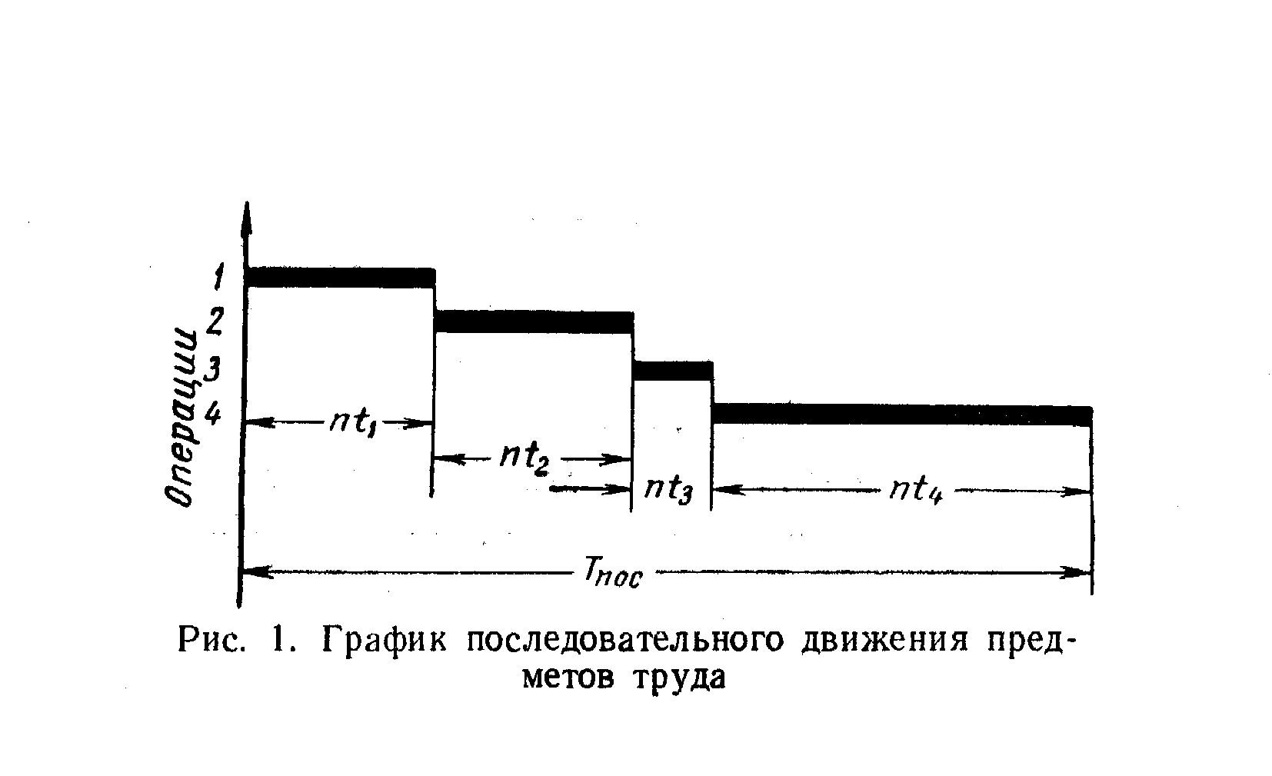
Тпос = Еt * n,
где Еt – время обработки одной детали по всем операциям в мин; n – число деталей в партииТпос = Еt * n,
где Еt – время обработки одной детали по всем операциям в мин; n – число деталей в партии

Slide 35
При параллельном виде движения обработка (сборка) каждой детали (машины) в партии (серии) на каждой последующей операции начинается немедленно после окончания предыдущей операции, независимо от того что обработка (сборка) других деталей (машин) в партии (серии) на данной операции еще не окончена. При такой организации движения предметов труда несколько единиц одной и той же партии (серии) могут одновременно находиться в обработке (сборке) на разных операциях. Общая продолжительность процесса обработки (сборки) партии деталей (серии машин) значительно уменьшается по сравнению с тем же процессом, выполняемым последовательно. В этом заключается существенное преимущество параллельного вида движения, позволяющего значительно сократить продолжительность производственного процесса.

Slide 36
Однако при параллельном виде движения, в процессе обработки (сборки) партии деталей (машин) на некоторых рабочих местах могут возникать простои людей и оборудования (рис. 2), продолжительность которых определяется разностью между тактом и длительностями отдельных операций процесса. Такие простои неизбежны в том случае, если операции, следующие одна за другой, не синхронизированы (не выровнены по их длительности), как это обычно делается на поточных линиях. Поэтому практическое применение параллельного вида движения предметов труда оказывается безусловно целесообразным и экономически выгодным при поточной организации производственного процесса.

Slide 37
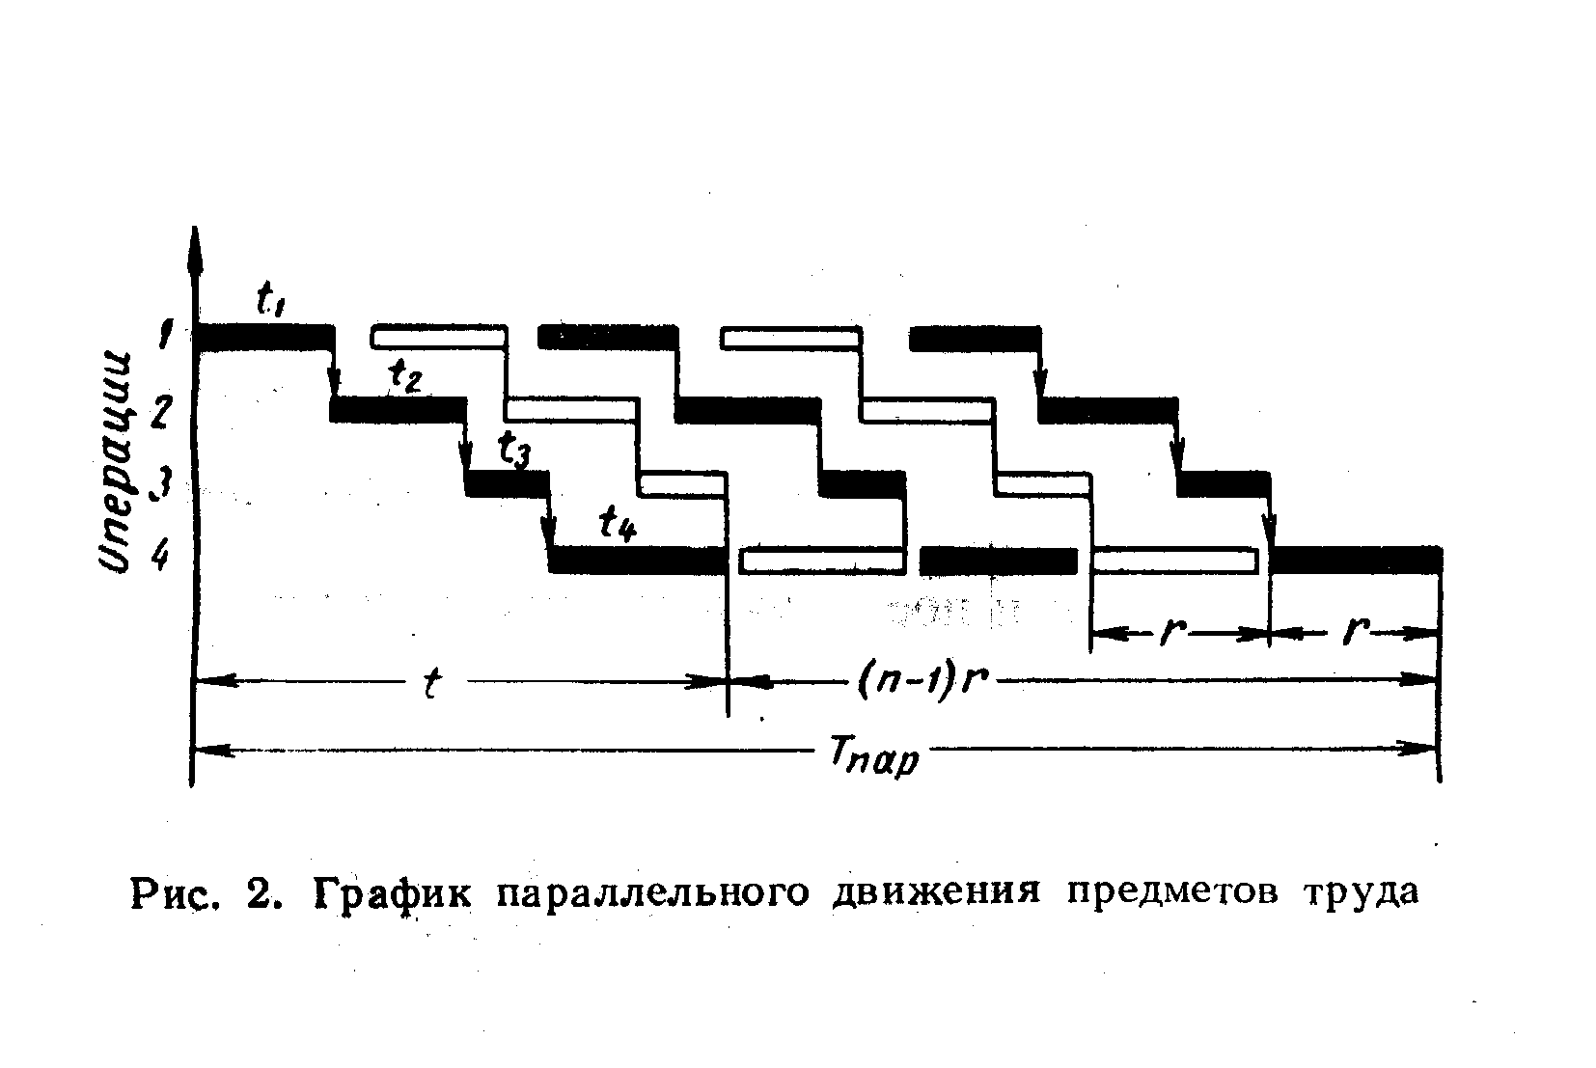

Slide 38
Параллельно-последовательный вид движения предметов труда характеризуется тем, что процесс обработки деталей (сборки машин) данной партии (серии) на каждой последующей операции начинается раньше, чем полностью заканчивается обработка всей партии деталей (сборки машин) на каждой предыдущей операции. Детали передаются с одной операции на другую частями, транспортными (передаточными) партиями. Накопление некоторого количества деталей на предыдущих операциях перед началом обработки натрии на последующих операциях (производственный задел) позволяет избежать возникновения простоев.

Slide 39
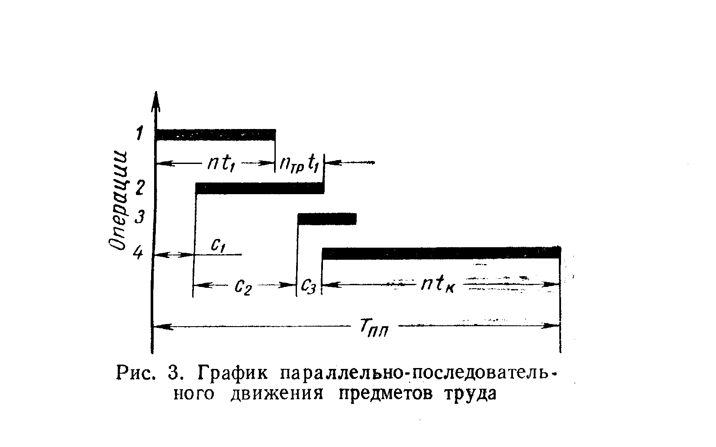

Slide 40
Таким образом, применение параллельного и параллельно-последовательного видов движения предметов труда дает возможность сократить продолжительность производственного процесса, или, иначе, уменьшить производственный цикл изготовления предмета труда.
Сокращение длительности производственного цикла представляет собой одну из наиболее важных задач организации производства на предприятии, от надлежащего решения которой в большой мере зависит его эффективная, рентабельная работа.

